Slide 1
Kiểu dữ liệu mảng và xâu kí tự
Khóa học Java

Slide 2
Mục tiêu bài học
Biết cách sử dụng mảng một chiều
Biết cách sử dụng mảng hai chiều
Biết cách sử dụng lệnh Foreach cho mảng
Biết cách xử lý xâu kí tự
Biết cách sử dụng một số lớp cơ bản trong Java

Slide 3
Mảng một chiều

Slide 4
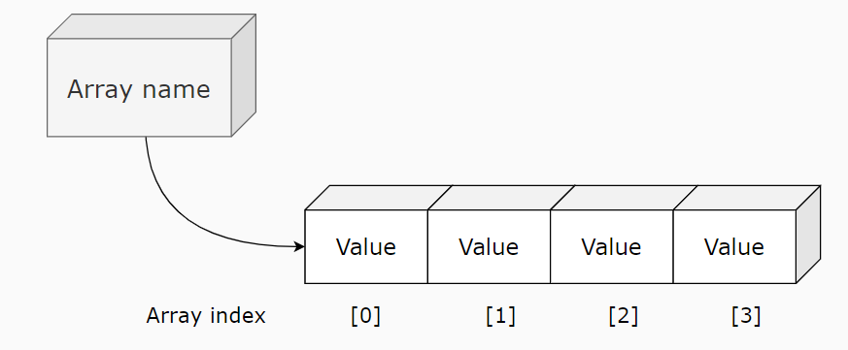
Mảng một chiều
Mảng một chiều là gì?
- Mảng được sử dụng để lưu trữ nhiều giá trị trong một biến duy nhất
- Mảng là một tập hợp các phần tử được lưu trữ như dạng danh sách.
- Các phần tử trong một mảng có cùng một kiểu dữ liệu

Slide 5
Mảng một chiều
Khai báo cách 1
data_type [] array_name = new data_type[n];
data_type[] array_name = new data_type[n];
data_type array_name[] = new data_type[n];
Trong đó:
- data_type: Kiểu dữ liệu
- name: Tên mảng
- n: Kích thước mảng

Slide 6
Mảng một chiều
Truy cập phần tử mảng
array_name[index]
Trong đó:
- index: là chỉ số của phần tử trong mảng

Slide 7
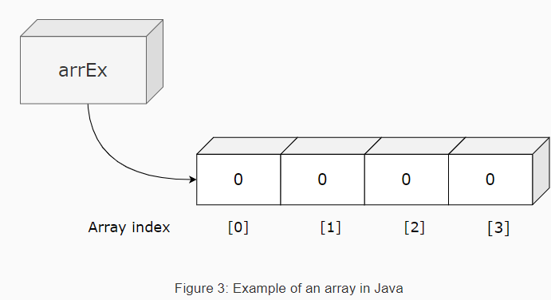
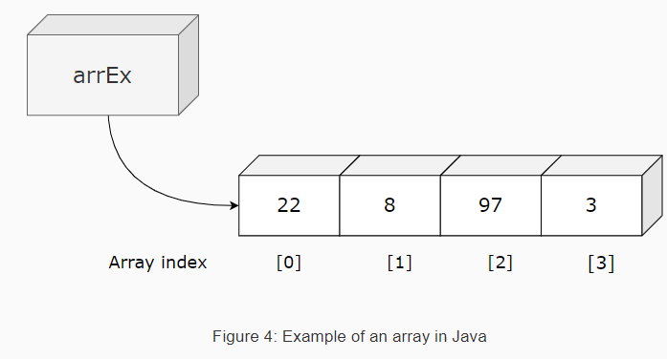
Mảng một chiều
Ví dụ
Ví dụ
int[] arrEx = new int[4];
arrEx[0] = 22;
arrEx[1] = 8;
arrEx[2] = 97;
arrEx[3] = 3;

Slide 8
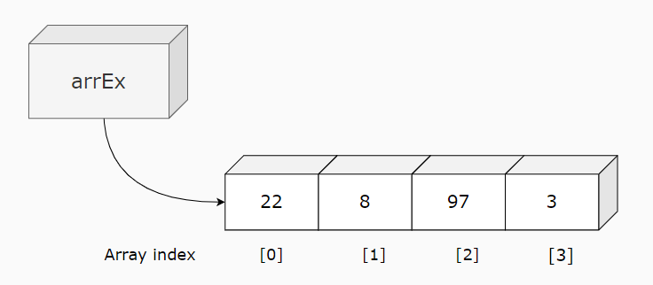
Mảng một chiều
Khai báo cách 2
data_type[] name = {value-1, value-2, ...};
data_type [] name = {value-1, value-2, ...};
data_type name[] = {value-1, value-2, ...};
Trong đó: Các phần tử của mảng được gán giá trị lần lượt là value-1, value-2, ...
Ví dụ
int[] arrEx = {22, 8, 97, 3};

Slide 9
Mảng một chiều
Giá trị mặc định
Khi một mảng không được khai báo giá trị mặc định thì Java sẽ gán cho phần tử một giá trị được gọi là giá trị mặc định tùy thuộc vào kiểu dữ liệu của mảng.
Kiểu dữ liệu | Giá trị mặc định
byte, short, int, long | 0
float, double | 0.0
boolean | false
object | null

Slide 10
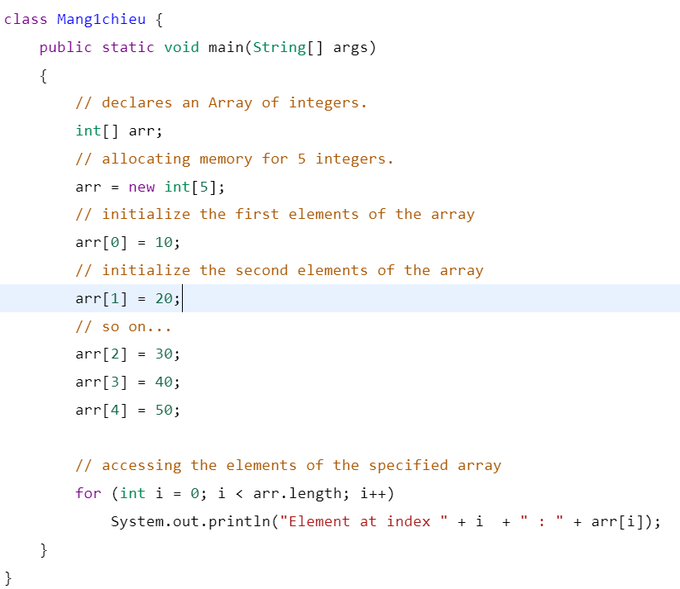
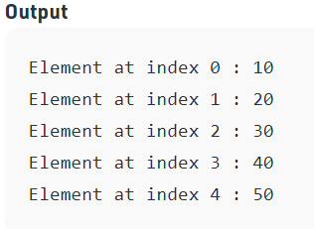
Mảng một chiều

Slide 11
Mảng hai chiều

Slide 12
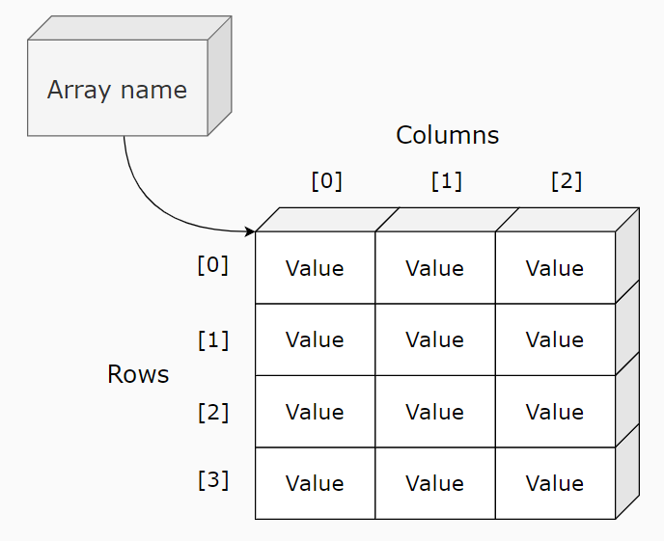
Mảng hai chiều
Mảng hai chiều trong Java là gì?
Mảng hai chiều được xem như một ma trận gồm các hàng và các cột, giống như một lưới hoặc một bàn cờ.

Slide 13
Mảng hai chiều
Khai báo cách 1
data_type [][] array_name = new data_type[n][m];
data_type[][] array_name = new data_type[n][m];
data_type array_name[][] = new data_type[n][m];
Trong đó
- data_type: Kiểu dữ liệu
- name: Tên mảng
- n: Kích thước dòng
- m: Kích thước cột

Slide 14
Mảng hai chiều
Truy cập
data_type[r_index][c_index];
Trong đó
- r_index: Chỉ số dòng
- r_index: Chỉ số cột

Slide 15
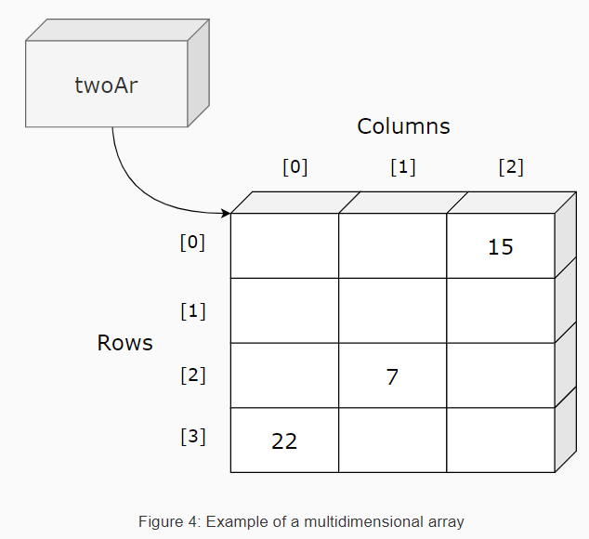
Mảng hai chiều
Ví dụ
public class Example{
public static void main(String[] args) {
int [][] twoAr = new int [4][3];
twoAr[0][2] = 15;
twoAr[2][1] = 7;
twoAr[3][0] = 22;
}
}

Slide 16
Mảng hai chiều
Khai báo cách 2
data_type [][] name = new data_type {
{value, value, ...},
…
{value, value, ...}};
data_type[][] name = new data_type{
{value, value, ...},
…
{value, value, ...}};
data_type name[][] = new data_type{
{value, value, ...},
…
{value, value, ...}};

Slide 17
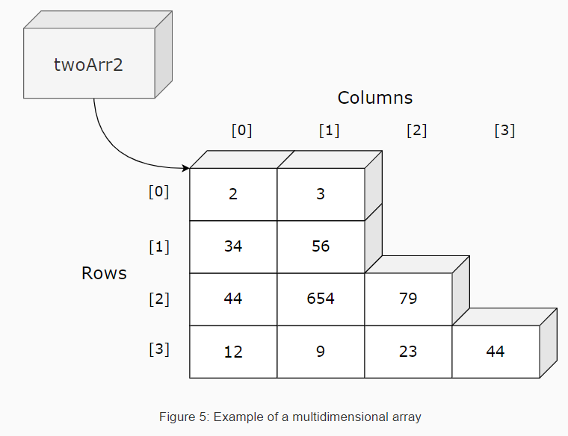
Mảng hai chiều
Ví dụ
public class Example{
public static void main(String[] args) {
int [][] twoArr2 = {{2, 3},
{34, 56},
{44, 654, 79},
{12, 9, 23, 44}};
}
}

Slide 18
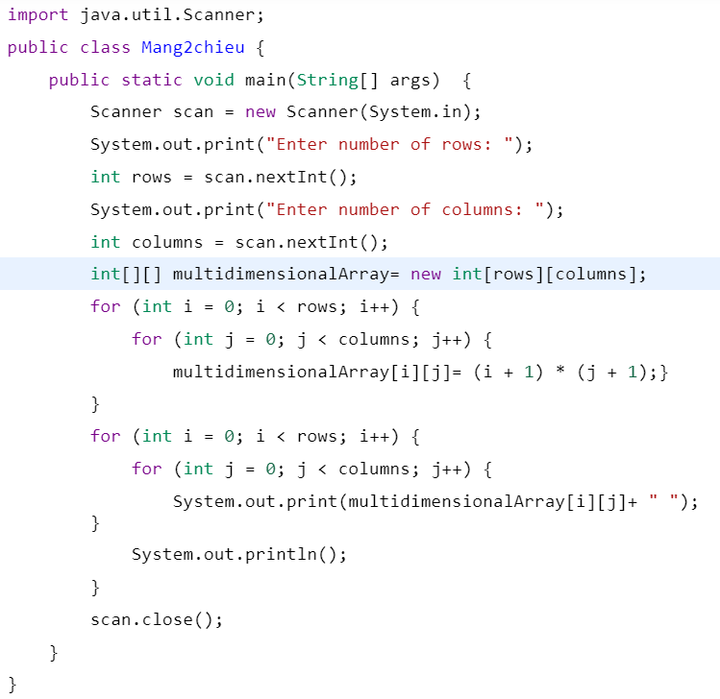
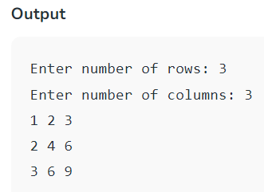
Mảng hai chiều

Slide 19
Lệnh Foreach dùng cho mảng

Slide 20
Lệnh foreach
Khái niệm
For-each là một kỹ thuật duyệt mảng khác cũng giống như cách duyệt mảng bằng cách sử dụng các câu lệnh vòng lặp (for, while, do-while).
Cú pháp
Trong đó:
- array: Một mảng hoặc một tập hợp.
- item: Biến mảng mà mỗi phần tử của mảng hoặc tập hợp được gán
- data_type: Kiểu dữ liệu
- statements using var: Các câu lệnh sử dụng biến mảng
for(data_type item : array)
{
statements using item;
}

Slide 21
Lệnh foreach
Hoạt động
- Duyệt các phần tử của mảng từ phần tử đầu tiên trong mảng đến phần tử cuối cùng.
- Mỗi phần tử được lưu trữ trong biến và thực thi phần thân của vòng lặp for-each.

Slide 22
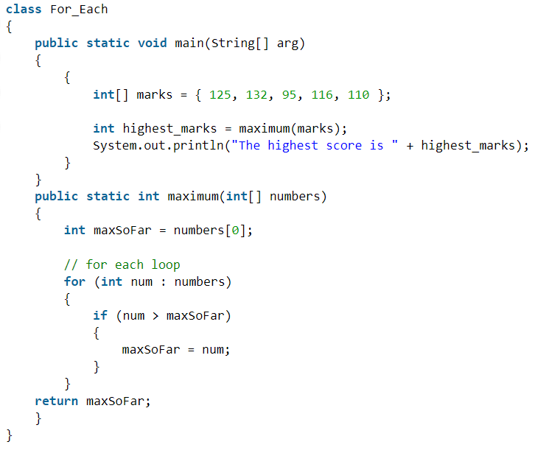
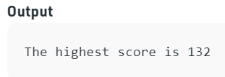
Lệnh foreach
Ví dụ
Tìm phần tử lớn nhất của mảng

Slide 23
Lệnh foreach
Ưu điểm
- Làm cho mã dễ đọc hơn.
- Loại bỏ khả năng lỗi lập trình.

Slide 24
Lệnh foreach
Hạn chế
- Không phù hợp khi muốn sửa đổi mảng
- Không thể thể truy cập phần tử của mảng bằng chỉ mục
- Chỉ lặp về phía trước trên mảng theo các bước đơn lẻ
- Có một số chi phí thực hiện phức tạp hơn so với phép lặp đơn giản

Slide 25
Xâu kí tự

Slide 26
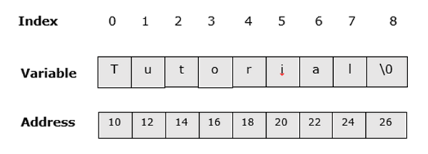
Xâu kí tự
Xâu kí tự là gì?
- Xâu kí tự là một dãy các ký tự.
- Xâu kí tự còn là một đối tượng biểu diễn cho một dãy ký tự.
- Lớp java.lang.String được sử dụng để tạo một đối tượng xâu kí tự.

Slide 27
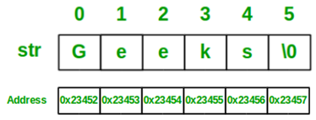
Xâu kí tự
Khai báo cách 1: Sử dụng string literal
String <string_variable> = "<sequence_of_string>";
Ưu điểm: Làm cho Java sử dụng bộ nhớ hiệu quả hơn
Ví dụ
String str = "Geeks";

Slide 28
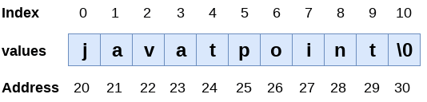
Xâu kí tự
Khai báo cách 2: Sử dụng từ khóa new
String <string_variable>=new String("<sequence_of_string>");
Ví dụ
String str = new String(“javatpoint");

Slide 29
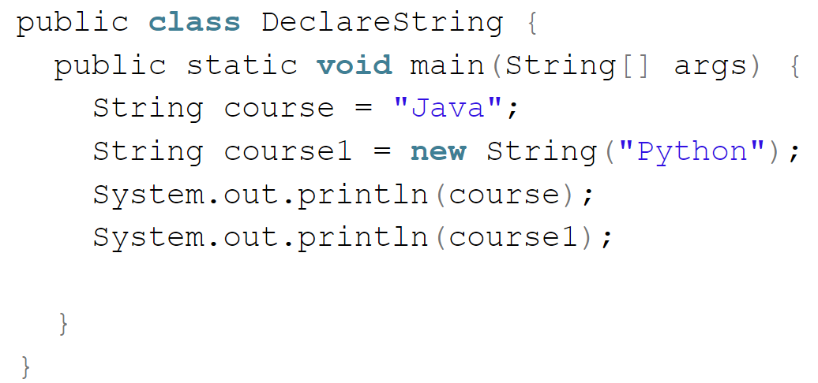
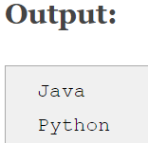
Xâu kí tự

Slide 30
Một số lớp cơ bản trong Java

Slide 31
Một số lớp cơ bản trong java
1. Lớp Number
2. Lớp Math
3. Lớp String
4. Lớp Date

Slide 32
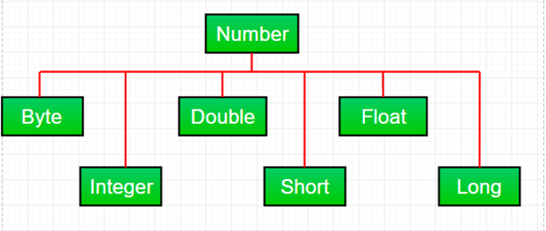
Lớp number
Các lớp thuộc gói java.lang

Slide 33
Lớp number
Lý do sử dụng
- Các hằng số được xác định bởi lớp Number cung cấp giới hạn cận trên và cận dưới của các kiểu dữ liệu rất hữu ích.
- Đối tượng lớp Number được sử dụng làm tham số của phương thức yêu cầu một đối tượng
- Các phương thức có thể được sử dụng để chuyển đổi
+ Giữa các giá trị các kiểu dữ liệu nguyên thủy dạng số
+ Các xâu thành số và ngược lại
+ Giữa các hệ thống số (thập phân, bát phân, thập lục phân, nhị phân).

Slide 34
Lớp number
Lý do sử dụng
- Các hằng số được xác định bởi lớp Number cung cấp giới hạn cận trên và cận dưới của các kiểu dữ liệu rất hữu ích.
- Đối tượng lớp Number được sử dụng làm tham số của phương thức yêu cầu một đối tượng
- Các phương thức có thể được sử dụng để chuyển đổi
+ Giữa các giá trị các kiểu dữ liệu nguyên thủy dạng số
+ Các xâu thành số và ngược lại
+ Giữa các hệ thống số (thập phân, bát phân, thập lục phân, nhị phân).

Slide 35
Lớp number
Phương thức chuyển đổi giữa các giá trị các kiểu dữ liệu nguyên thủy dạng số
Modifier & Type | Method | Description
Byte | byteValue() | Chuyển đổi một số về kiểu byte
abstract double | doubleValue() | Chuyển đổi một số về kiểu double
abstract float | floatValue() | Chuyển đổi một số về kiểu float
abstract int | intValue() | Chuyển đổi một số về kiểu int
abstract long | longValue() | Chuyển đổi một số về kiểu long
short | shortValue() | Chuyển đổi một số về kiểu short

Slide 36
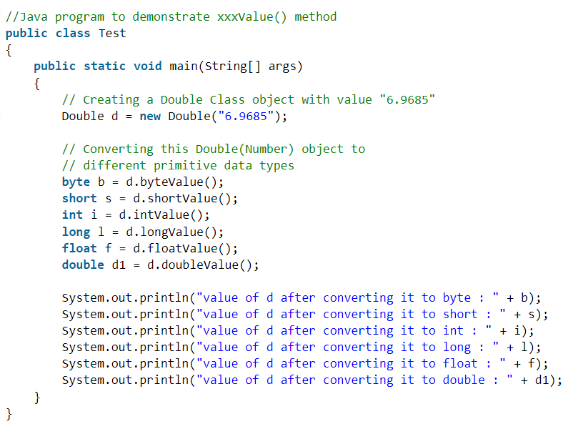
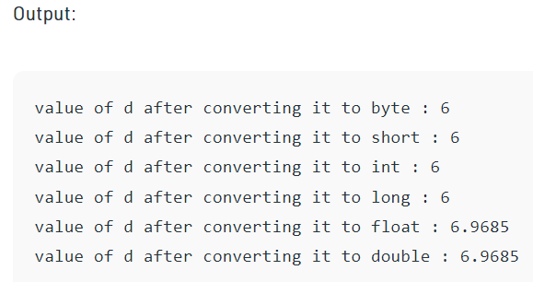
Lớp number

Slide 37
Lớp number
Khai báo
public int compareTo(NumberSubClass referenceName )
Dùng để so sánh đối tượng Number với tham số referenceName được chỉ định, trả về
+ 0 nếu Number bằng với tham số referenceName
+ 1 nếu Number nhỏ hơn tham số referenceName
+ -1 nếu Number lớn hơn tham số referenceName

Slide 38
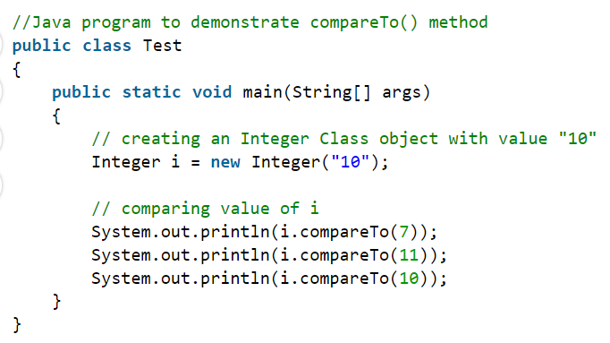
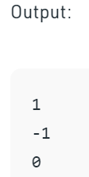
Lớp number

Slide 39
Lớp number
Khai báo
public boolean equals(Object obj)
Dùng để xác định xem đối tượng Number có bằng tham số hay không.

Slide 40
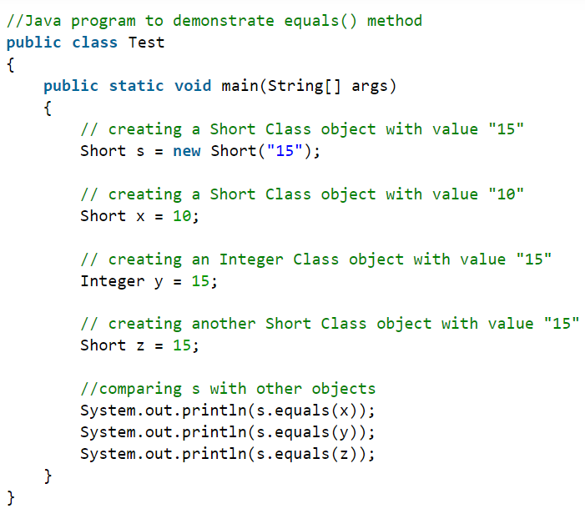
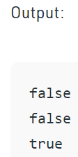
Lớp number

Slide 41
Lớp number
Khai báo
static int parseInt(String s)
Dùng để chuyển một xâu thành một số ở dạng cơ số 10

Slide 42
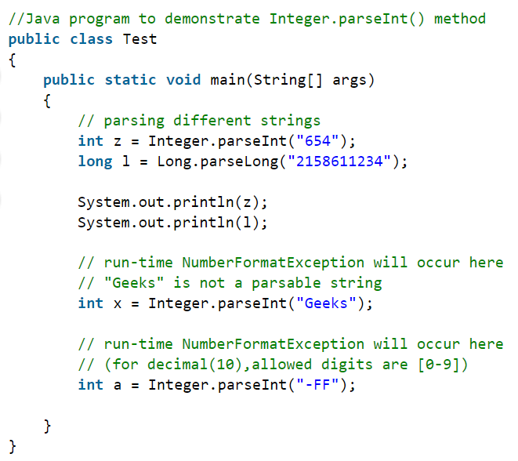
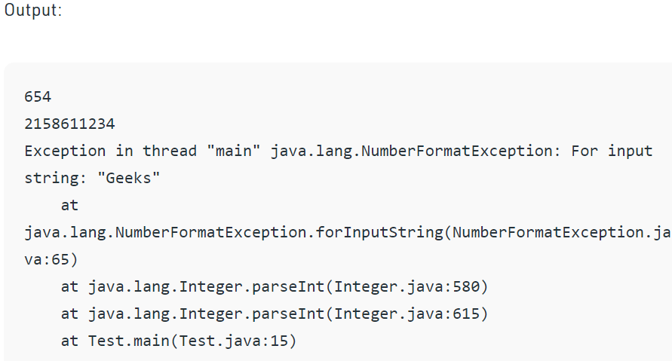
Lớp number

Slide 43
Lớp number
Khai báo
String toString()
String toString(int i)
Dùng để
- Trả về một đối tượng xâu kí tự biểu diễn cho giá trị của đối tượng Number
- Trả về một đối tượng xâu kí tự dạng cơ số 10 biểu diễn cho số nguyên

Slide 44
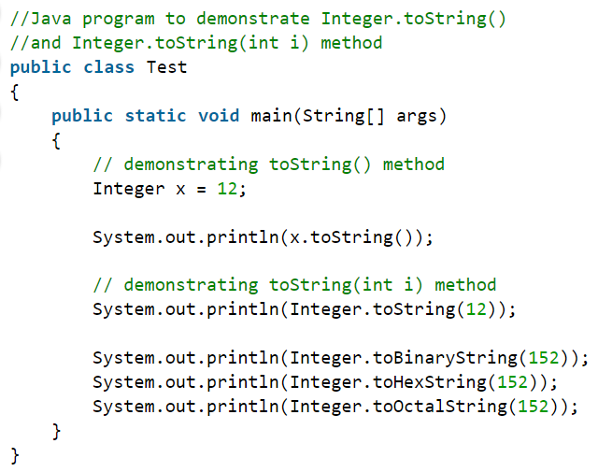
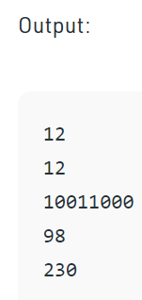
Lớp number

Slide 45
Lớp number
Khai báo
Integer valueOf(int i)
Integer valueOf(String s)
Dùng để
- Trả về một đối tượng Integer lưu trữ giá trị biểu diễn bởi tham số có kiểu dữ liệu int.
- Trả về một đối tượng Integer lưu trữ giá trị biểu diễn bởi tham số có kiểu dữ liệu String.

Slide 46
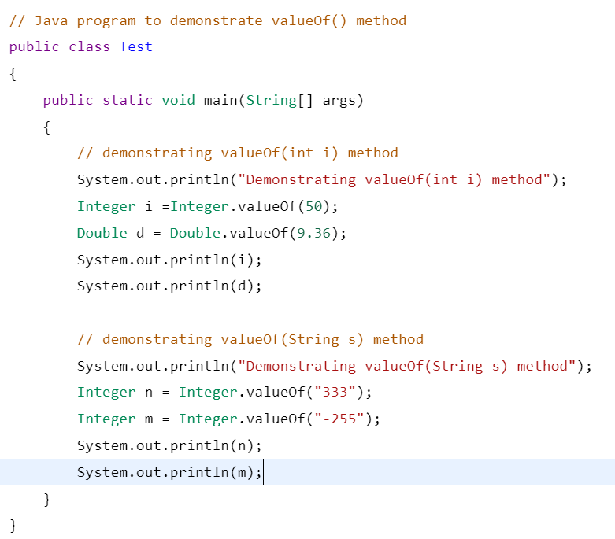
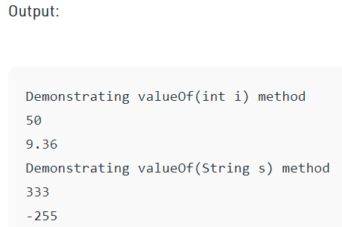
Lớp number

Slide 47
Lớp math
Lớp Math cung cấp các phương thức để thực hiện các phép tính số như bình phương, căn bậc hai, lập phương, căn bậc ba, phép toán hàm mũ và lượng giác
Các phương thức về góc
Phương thức | Ý nghĩa
toDegrees(double x) | Chuyển đổi góc đo bằng Radian thành góc tương đương được đo bằng Độ
toRadians(double x) | Chuyển đổi góc đo bằng Độ thành góc tương đương được đo bằng Radian

Slide 48
Lớp math
Các phương thức góc
Phương thức | Ý nghĩa
sin() | Trả về giá trị Sin của x.
cos() | Trả về giá trị Cosine của x.
tan() | Trả về giá trị Tangent của x.
asin() | Trả về giá trị Arc Sin của x
acos() | Trả về giá trị Arc Cosine của x.
atan() | Trả về giá trị Arc Tangent của x.

Slide 49
Lớp math
Các phương thức Logarit
Phương thức | Ý nghĩa
log(double x) | Trả về logarit tự nhiên của x.
log10(double x) | Trả về logarit cơ số 10 của x.
log1p(double x) | Trả về log(x) +1
exp(double x) | Trả về E lũy thừa của x, trong đó E là số Euler và nó xấp xỉ bằng 2,71828.
expm1(double x) | Tính exp(x)-1

Slide 50
Lớp math
Các phương thức toán học cơ bản
Phương thức | Ý nghĩa
abs(data_type x) | Trả về giá trị Tuyệt đối của x
max(data_type x, data_type y) | Trả về Giá trị lớn nhất trong hai số x, y
min(data_type x, data_type y) | Trả về Giá trị nhỏ nhất trong hai số x, y
round(data_type x) | Làm tròn các số thập phân x đến giá trị gần nhất.
sqrt(double x) | Trả về căn bậc hai của x.

Slide 51
Lớp math
Các phương thức toán học cơ bản
Phương thức | Ý nghĩa
cbrt(double x) | Trả về căn bậc ba của x.
pow(double x, double y) | Trả vể lũy thừa y của x.
ceil(double x) | Tìm giá trị số nguyên nhỏ nhất lớn hơn hoặc bằng x.
floor(double x) | Tìm giá trị số nguyên lớn nhất nhỏ hơn hoặc bằng x.
cbrt(double x) | Trả về căn bậc ba của x.

Slide 52
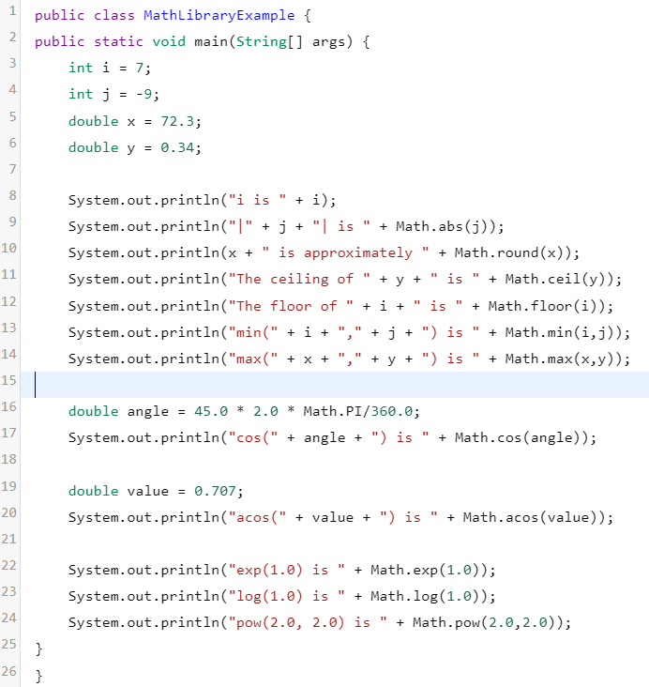
Lớp number
OUTPUT: ?

Slide 53
Lớp String
Xâu kí tự là một chuỗi các ký tự. Trong java, các đối tượng của String là bất biến, có nghĩa là một hằng số và không thể thay đổi sau khi được tạo.
Lớp java.lang.String cung cấp nhiều phương thức hữu ích để thực hiện các thao tác trên xâu kí tự.

Slide 54
Lớp String
Phương thức | Ý nghĩa
int length() | Trả về số ký tự trong String
char charAt(int i) | Trả về ký tự tại vị trí i.
String substring (int i) | Trả về xâu con từ ký tự bắt đầu từ vị trí thứ i đến hết.
String substring (int i, int j) | Trả về xâu con từ vị trí i đến vị trí j-1.
String concat( String str) | Nối xâu str vào cuối chuỗi gốc.
int indexOf (String s) | Trả về ví trí trong xâu s xuất hiện đầu tiên trong xâu gốc.

Slide 55
Lớp String
Phương thức | Ý nghĩa
int indexOf (String s, int i) | Trả về vị trí trong xuâu xuất hiện đầu tiên trong xâu gốc bắt đầu từ vị trí i.
int lastIndexOf( String s): | Trả về vị trí xuất hiện lần cuối cùng của xâu s trong xâu gốc.
boolean equals( Object otherObj): S | So sánh xâu otherObj với xâu gốc.
boolean equalsIgnoreCase (String anotherString): | So sánh xâu anotherString với xâu gốc và không phân biệt chữ hoa với chữ thường.
int compareTo( String anotherString): S | So sánh hai xâu theo từ điển.
int compareToIgnoreCase( String anotherString): | So sánh hai xâu theo từ điển và không phân biệt chữ hoa với chữ thường.

Slide 56
Lớp String
Phương thức | Ý nghĩa
String toLowerCase(): | Chuyển đổi tất cả các ký tự trong xâu thành chữ thường.
String toUpperCase(): | Chuyển đổi tất cả các ký tự trong xâu thành chữ hoa.
String trim(): | Loại bỏ các khoảng trắng ở đầu và cuối xâu.
String replace(char oldChar, char newChar): T | Trả về xâu mới bằng cách thay thế tất cả các lần xuất hiện của xâu oldChar bằng xâu newChar.
String valueOf(): | Chuyển giá trị của tất cả các kiểu dữ liệu vể dạng xâu kí tự.
boolean isEmpty(): | Kiểm tra xem một xâu có phải là xâu rỗng hay không

Slide 57
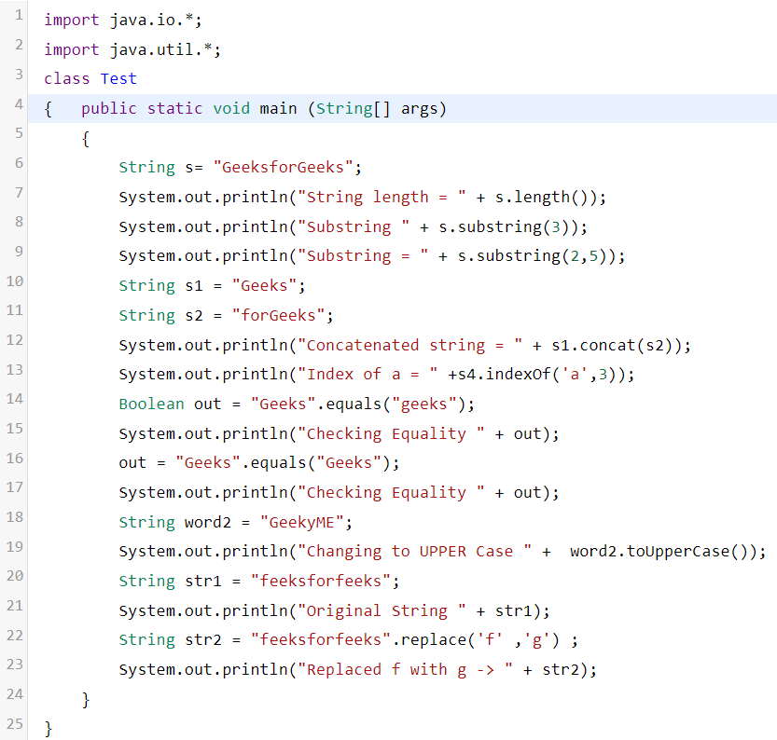
Lớp String
OUTPUT: ?

Slide 58
Lớp Date
Lớp Date biểu diễn thời gian cụ thể, với độ chính xác đến mili giây.
Lớp Date thuộc gói java.util triển khai giao diện Serializable, Cloneable và Comparable.
Lớp Date cung cấp các hàm tạo và phương thức để xử lý ngày và giờ.

Slide 59
Lớp Date
Phương thức | Ý nghĩa
Date() | Tạo đối tượng ngày biểu diễn ngày và giờ hiện tại.
Date(long milliseconds) | Tạo một đối tượng ngày giờ, bắt đầu từ ngày 1 tháng 1 năm 1970, 00:00:00 GMT.
Date(int year, int month, int date) | Tạo một đối tượng ngày có dạng năm, tháng, ngày
Date(int year, int month, int date, int hrs, int min) | Tạo một đối tượng ngày có dạng năm, tháng, ngày, giờ, phút
Date(int year, int month, int date, int hrs, int min, int sec) | Tạo một đối tượng ngày có dạng năm, tháng, ngày, giờ, phút, giây.
Date(String s) | Chuyển một xâu kí tự về dạng ngày

Slide 60
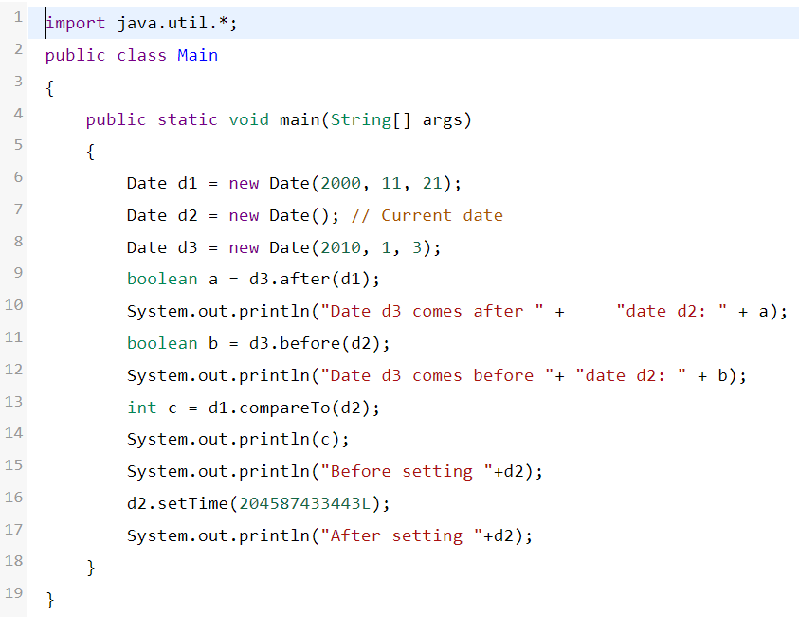
Lớp Date
OUTPUT: ?

Slide 61
Tóm tắt bài học
Bài học đề cập tới:
Mảng một chiều
Mảng hai chiều
Lệnh Foreach dùng cho mảng
Xâu kí tự
Một số lớp cơ bản trong Java

Slide 62

Tóm tắt bài học
Bài học đề cập tới:
Các dạng câu lệnh IF
Câu lệnh SWITCH

